Slide 1
3. Článok Viery všeobecnej kresťanskej

Slide 2
Verím v Ducha Svätého, svätú cirkev všeobecnú, spoločenstvo svätých, odpustenie hriechov, vzkriesenie tela z mŕtvych a večný život. Amen.

Slide 3
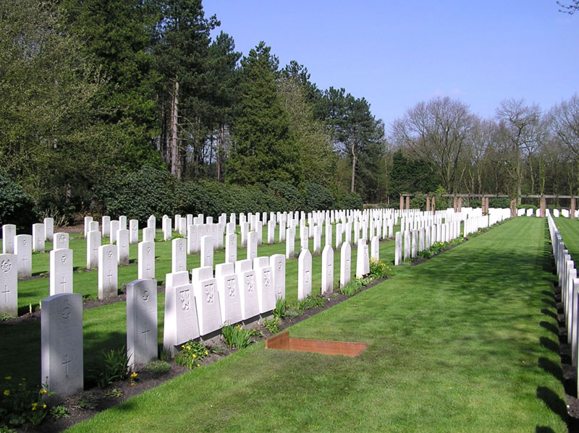
odpustenie hriechov, vzkriesenie tela z mŕtvych a život večný. Amen.

Slide 4
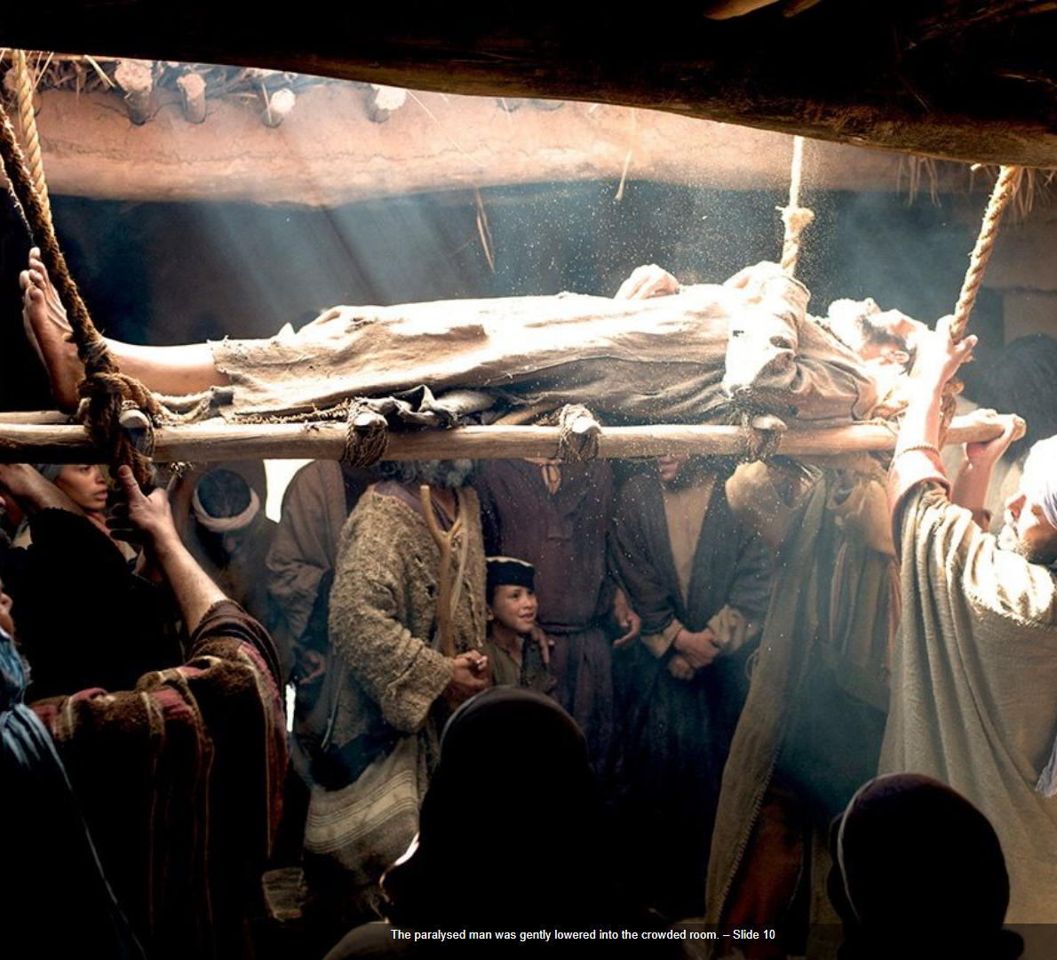
odpustenie hriechov

Slide 5
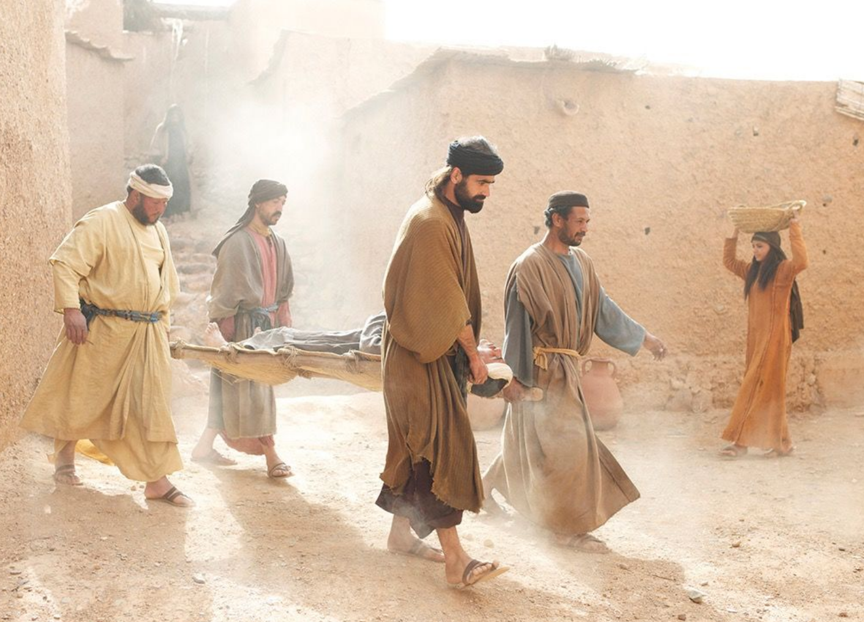

Slide 6
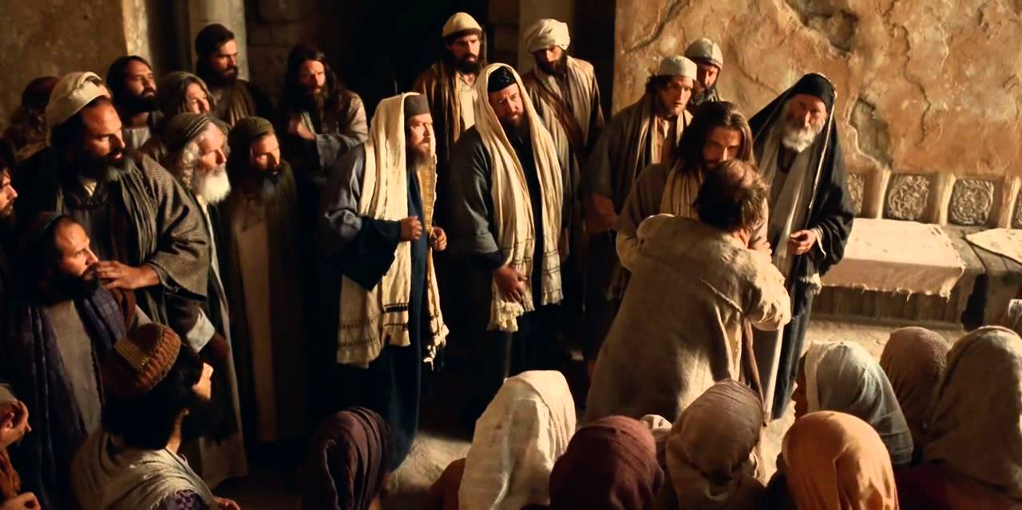

Slide 7
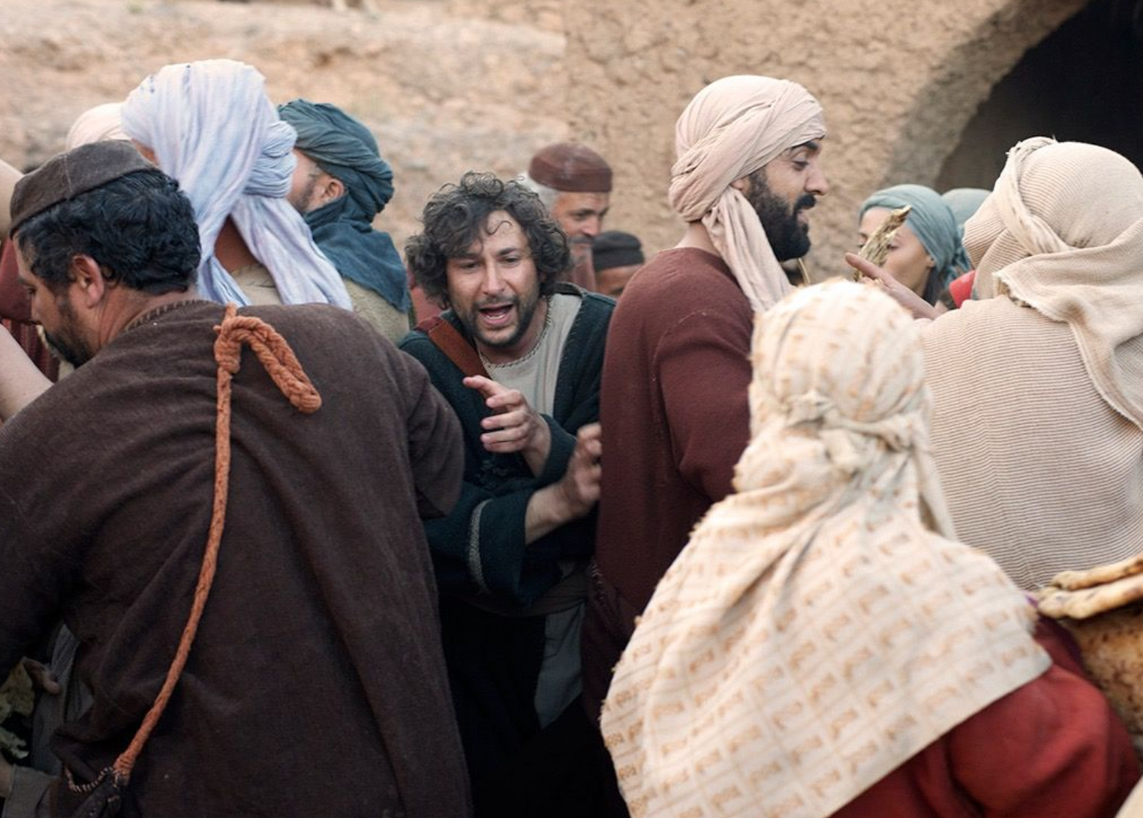

Slide 8
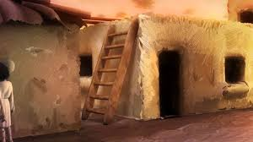

Slide 9
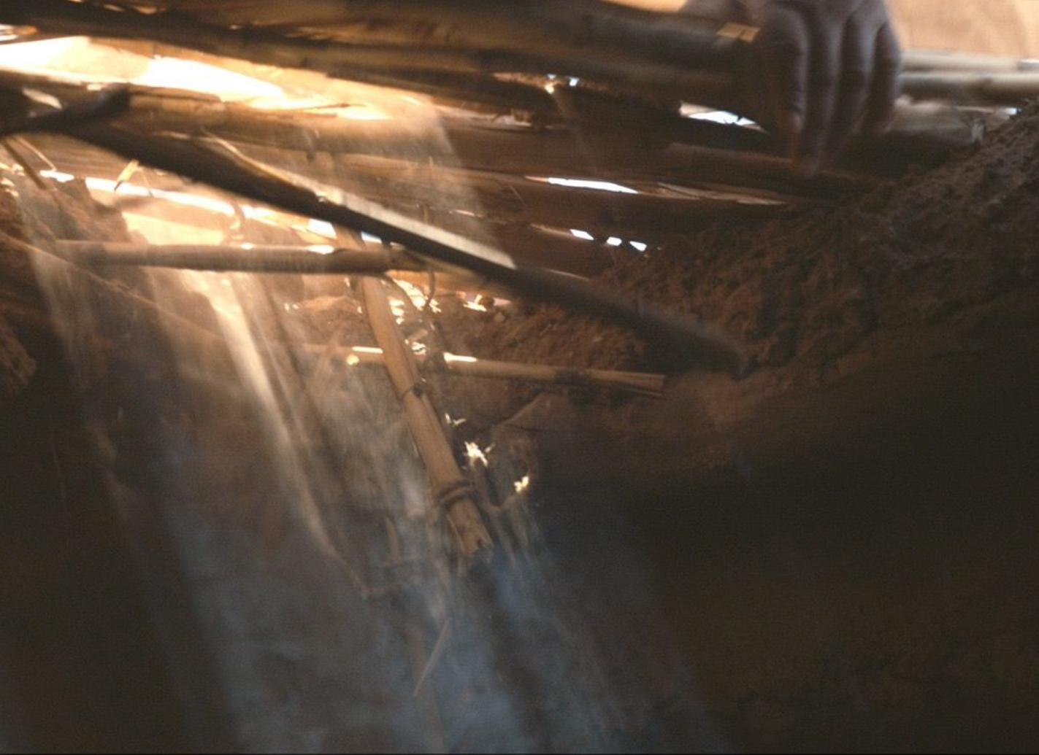

Slide 10
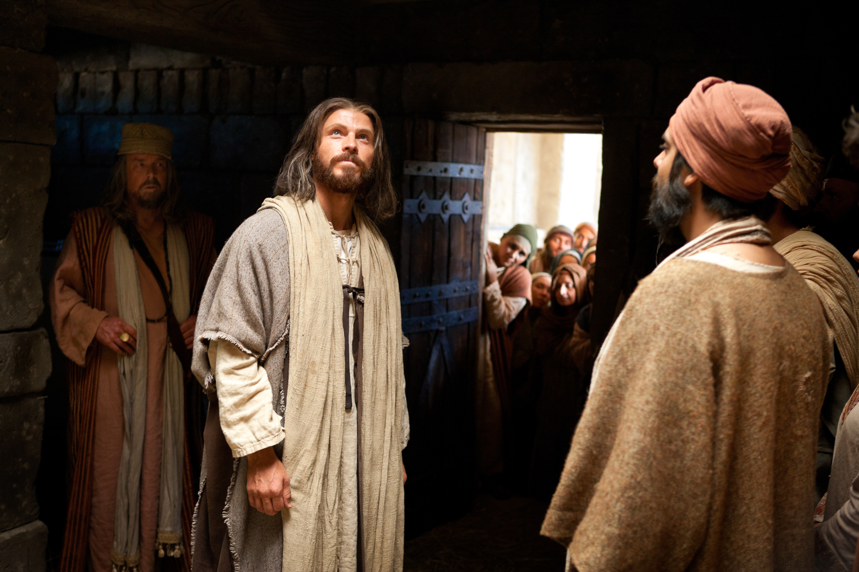

Slide 11
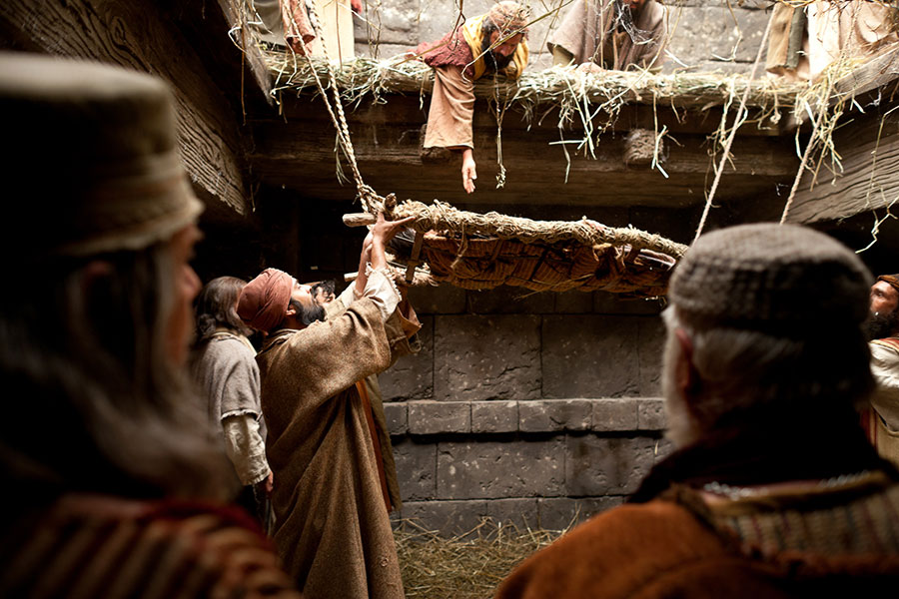

Slide 12
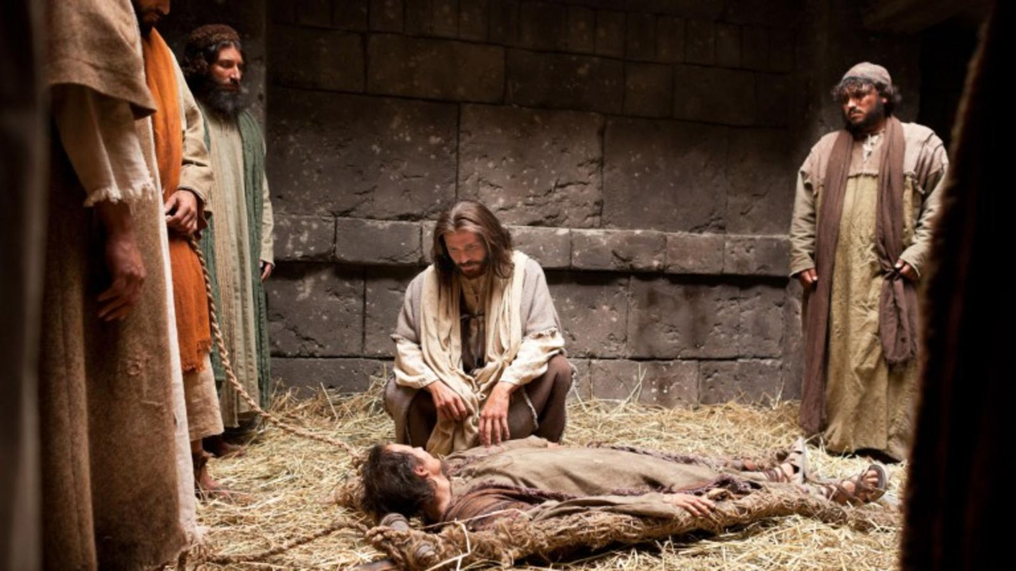

Slide 13
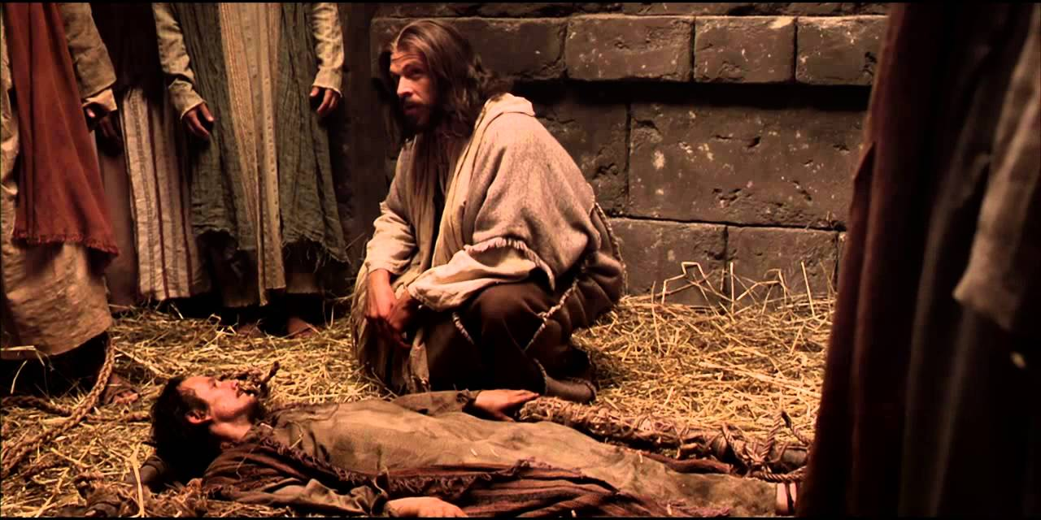

Slide 14
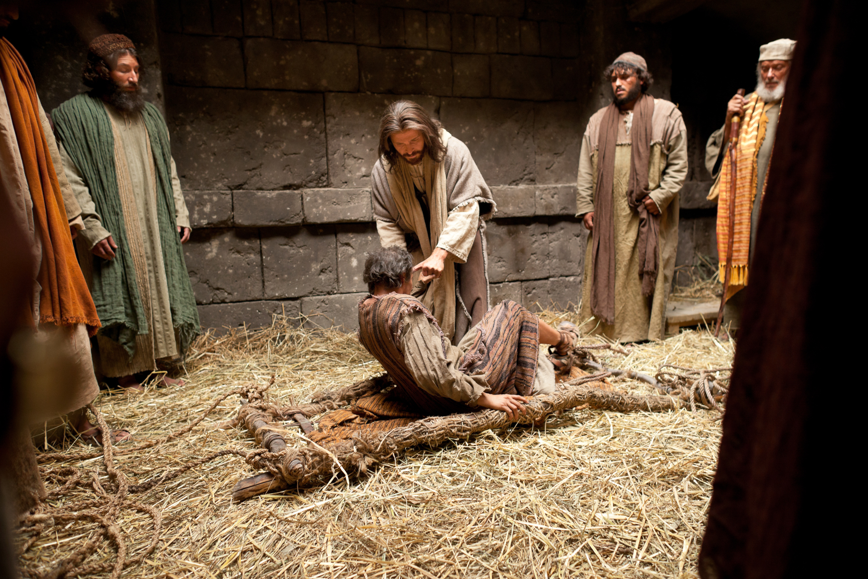

Slide 15
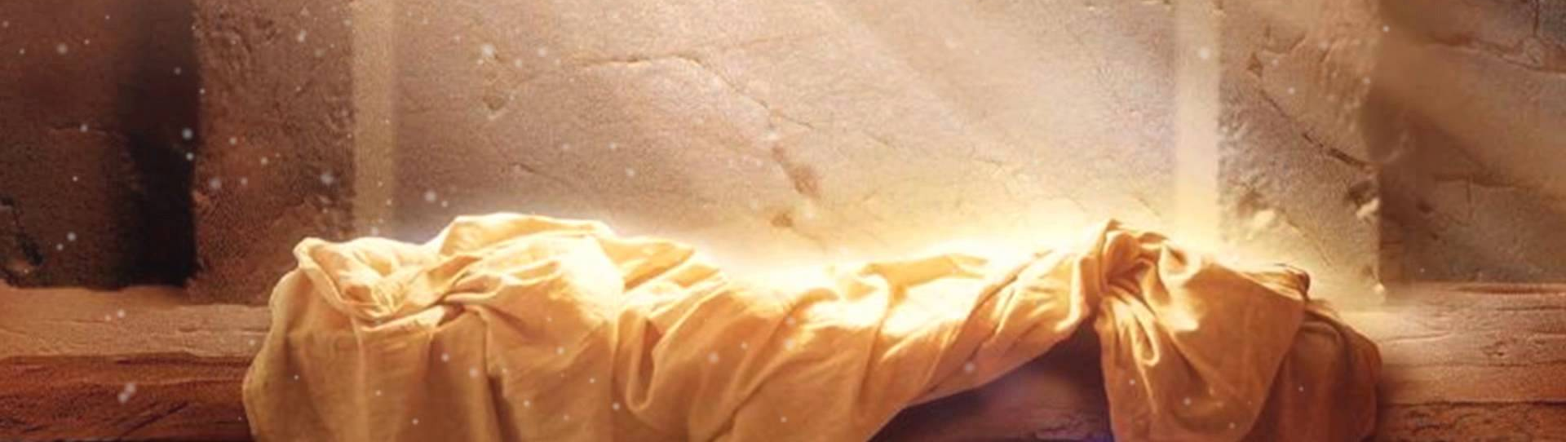
vzkriesenie tela z mŕtvych

Slide 16
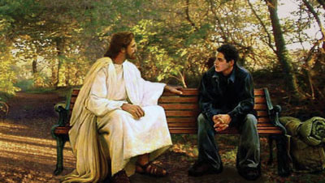
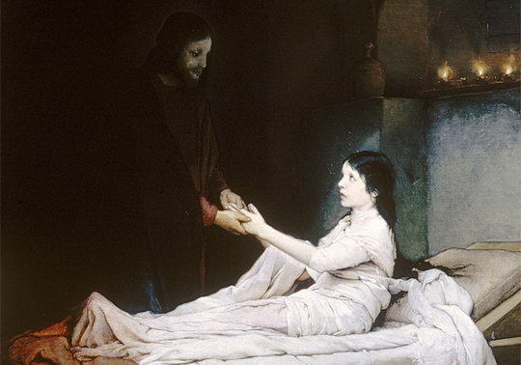
Aké vzkriesenie poznáme?
Duchovné
Telesné

Slide 17
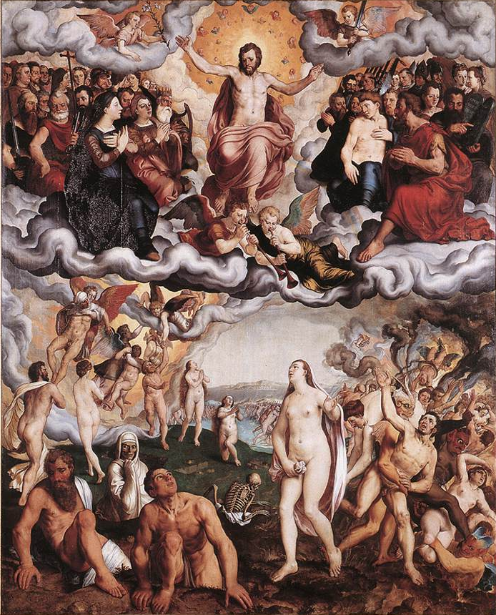
Kedy nastane telesné vzkriesenie?
V súdny deň

Slide 18
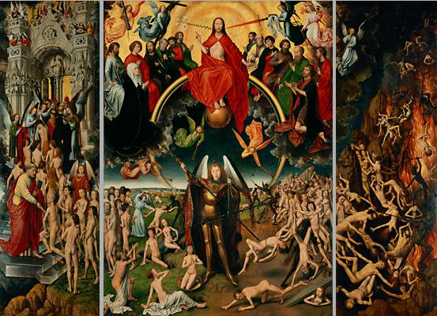
Kedy nastane posledný súd?
Pri druhom príchode Pána Ježiša

Slide 19
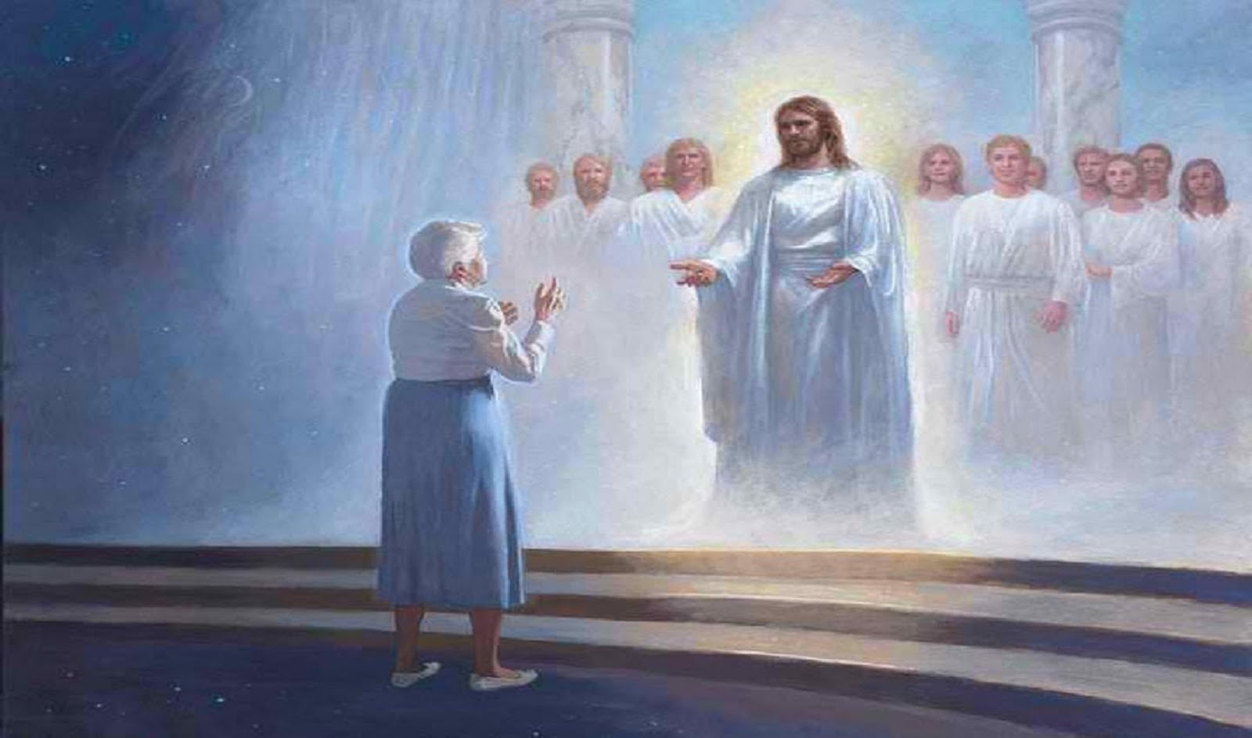
večný život

Slide 20
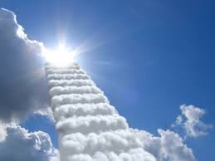
Čo je večný život?
  Je trvalé spoločenstvo veriacich s Trojjediným Pánom Bohom v nebi

Slide 21
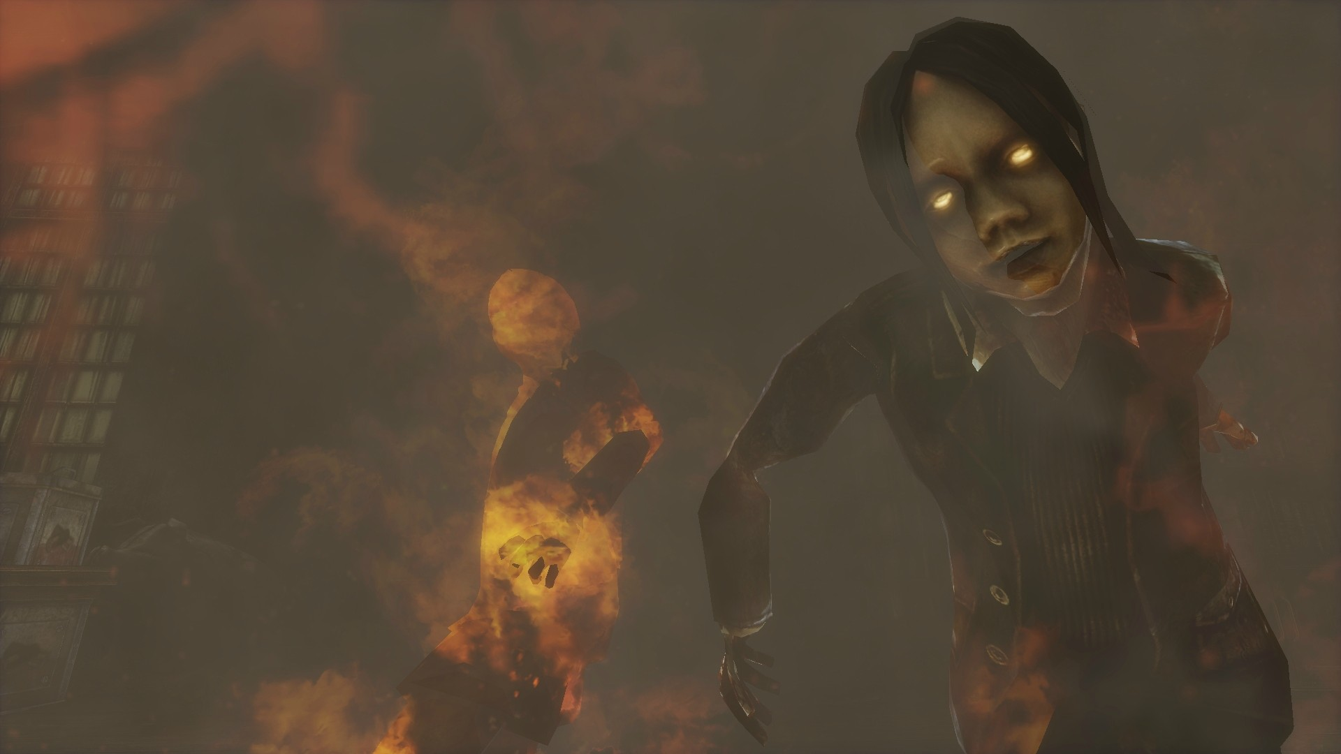
Čo je večné zatratenie?
  Je trvalé odlúčenie od Pána Boha v pekle

Slide 22
